Slide 1





Machine Learning
curs -
Support Vector Machines (SVM)
— Sesiunea 15

Slide 2

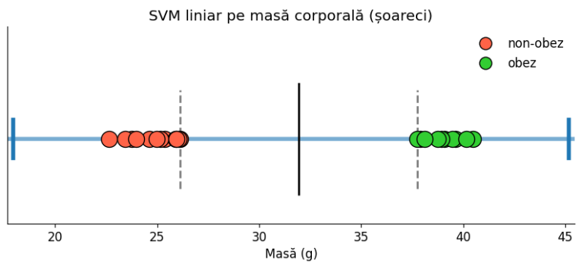

Problema inițială
Clasificăm persoane obese vs. non-obese
Avem observații (ex: greutate, BMI, etc.)
Alegem un threshold care separă cele două clase
Punctele noi se clasifică în funcție de poziția față de threshold

Slide 3
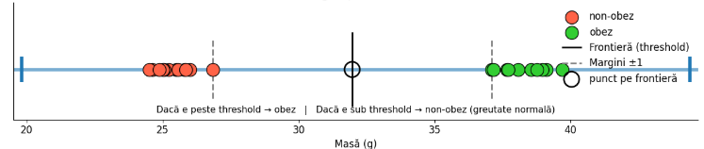
Problema threshold-ului
Ce se întâmplă dacă un punct e exact pe linia de separare?
Dacă e peste threshold → obez
Dacă e sub threshold → non-obez (greutate normala)
Dar threshold-ul poate fi instabil
Poate fi prea aproape de o clasă → clasificări greșite

Slide 4
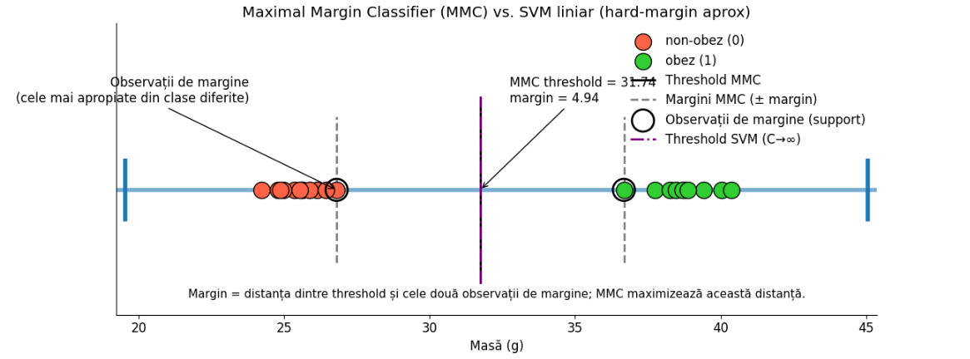
Îmbunătățirea threshold-ului
Putem recalcula threshold-ul:
Luăm ultima observație obese și prima observație non-obese
Setăm threshold-ul la mijloc
Astfel evităm clasificările ambigue

Slide 5
MARGIN
Ce este MARGIN?
Distanța dintre “observațiile de margine” și threshold
Dacă alegem threshold-ul cu cea mai mare margină, obținem: Maximal Margin Classifier
Maximal Margin Classifier

Slide 6
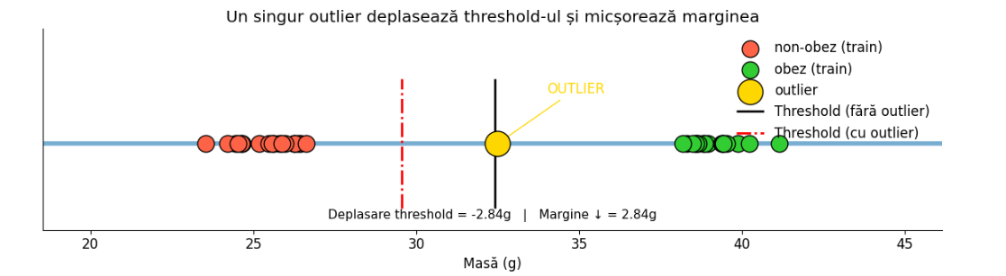
Problema Maximal Margin Classifier
Sensibilitatea la outlieri
Un singur outlier poate:
strica threshold-ul
micșora marginea
produce un model prost pe date noi

Slide 7
Soft Margin
Acceptăm intenționat unele misclasificări
Nu luăm ultimul și primul punct
Ne uităm la:
penultimul/2-lea punct
antepenultimul/3-lea punct
Creăm un soft margin classifier
Note: Parametrul din cod care ne ajuta cu asta este C

Slide 8
Bias–Variance tradeoff
De ce funcționează soft margin?
Max margin → LOW bias / HIGH variance
→ bun pe training, slab pe test
Soft margin → HIGH bias / LOW variance
→ puțin mai prost pe training, mai bun pe test

Slide 9
Cum alegem cea mai bună margine?
Folosim Cross Validation
Testăm diferite valori pentru margine
Alegem varianta care performează cel mai bine pe date nevăzute

Slide 10
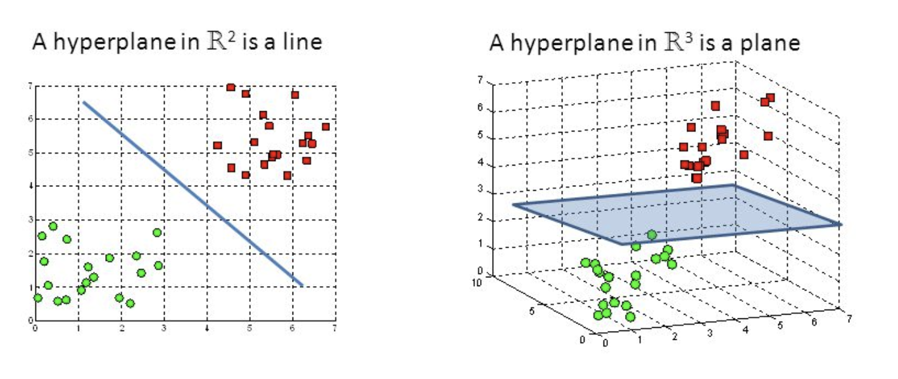
Support Vector Classifier
Când alegem soft margin + threshold optim:
=> Support Vector Classifier
Punctele care definesc marginea = Support Vectors
În 2D → o linie
În 3D → un plan
În 4D+ → un hyperplan

Slide 11
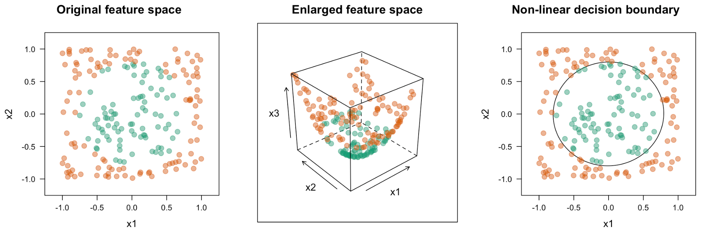
Când datele se suprapun?
Un linear classifier nu funcționează
Uneori relația este non-liniară
Avem nevoie să mutăm datele într-o dimensiune mai mare

Slide 12
De ce ridicăm la pătrat?
Transformare non-liniară
Date 1D → transformate în 2D
Putem desena un separator liniar în 2D
Ideea SVM:
Pornim din dimensiune mică
Proiectăm în dimensiune mai mare
Aplicăm un Support Vector Classifier

Slide 13
Kernel Functions
Cum ridicăm datele în dimensiuni mari?
SVM folosește Kernel Functions
Ele calculează relații între puncte, fără transformare explicită
→ Kernel Trick
Putem obține separare liniară în spații mari fără cost calcul mare

Slide 14
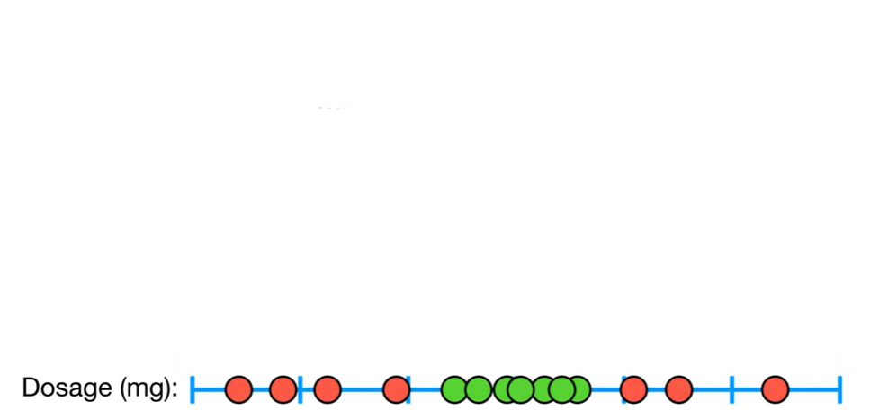
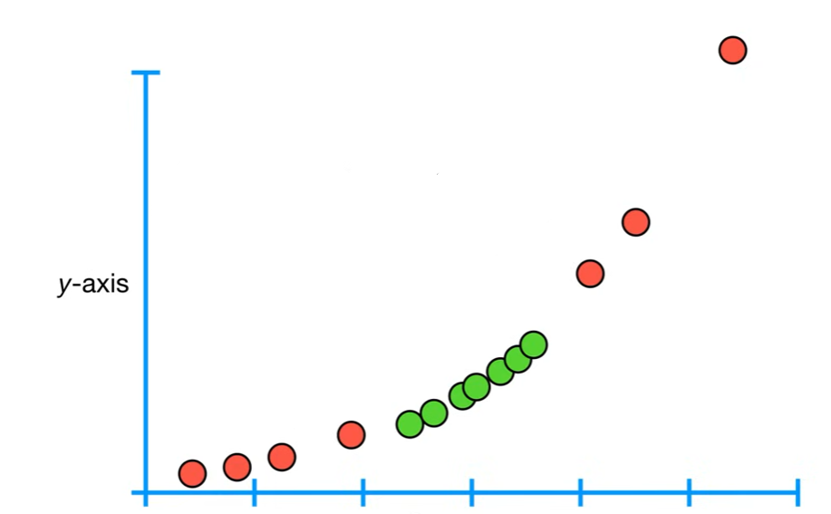
Polynomial Kernel
Are un parametru degree (d)
Degree = 1, 2, 3…
Controlăm cât de complexă devine separarea
Alegem d prin cross validation

Slide 15
Radial (RBF) Kernel
Mapează datele într-un spațiu infinit-dimensional
Punctele apropiate → influență mare
Punctele îndepărtate → influență mică
Ideal când datele sunt “încâlcite” și greu de separat

Slide 16
Kernel Trick
Kernelul nu generează efectiv dimensiuni noi
Doar calculează similaritatea dintre puncte
Modelul lucrează ca și cum ar fi în spațiu mare → fără cost

Slide 17
Când folosim SVM?
SVM e mai bun când:
Avem puține mostre (<20k)
Avem multe features (high-dimensional)
Datele sunt curate, scalate
Problema are formă complexă dar nu foarte mare
Vrem regularizare bună și un classifier stabil
Cel mai potrivit în:
NLP
Date biomedicale
Date high-dimensional

Slide 18
Exemple unde SVM câștigă
Clasificare text → lipsă de date, multe features
Biologie moleculara pe gene → 100 probe / 10.000 features
Orice dataset mic dar cu feature engineering intens

Slide 19
Support Vector Machines – Rezumat
Max margin classifier
Soft margin pentru robustețe
Kernel trick pentru non-linearitate
Bun pentru dataset-uri mici/medii cu multe features

Slide 20


Thank you :)
Ne vedem la sesiunea viitoare!

